Slide 1
Suicidprevention i Värmland
Notes:
Detta bildspel handlar om suicidprevention i Värmland.
Det visar antalet suicid i Värmland och berättar om samverkan i Regionalt nätverk för suicidprevention i Värmland, Länsgemensam strategisk plan för suicidprevention i Värmland och Region Värmlands kliniska suicidpreventionsgrupp. Det berättar också om suicidprevention i hälso- och sjukvården.
Bildspelet är framtaget för medarbetare i hälso- och sjukvården.

Slide 2

Suicid…
… är förlust av människoliv.
… leder till omfattande psykiskt lidande och försämrad hälsa hos anhöriga och andra berörda.
… är ett folkhälsoproblem som kan förhindras och förebyggas.
Notes:
Suicid är ett folkhälsoproblem.
Det är nästan alltid en konsekvens av outhärdligt psykiskt lidande hos den som tar sitt liv.
Det påverkar också efterlevande närstående och andra berörda, till exempel hälso- och sjukvårdspersonal.
Suicid och suicidförsök kan i vissa fall vara en vårdskada.
Enligt Myndigheten för samhällsskydd och beredskap (MSB) ger suicid även samhällsekonomiska konsekvenser.

Slide 3
Ordförklaring
Självmord och suicid används synonymt. Även begreppet psykologiskt olycksfall kan användas.
Säkra självmord = Inget tvivel om att det är ett självmord.
Osäkra självmord = Oklart om skada uppkommit genom olycksfall eller om det var en avsiktlig handling.
Notes:
I vissa sammanhang slås säkra och osäkra självmord ihop. Därför är det viktigt att alltid berätta om man menar med eller utan osäkra självmord när man nämner siffror. Folkhälsomyndigheten nämner oftast säkra självmord. Det gör även Regionalt nätverk för suicidprevention i Värmland.

Slide 4
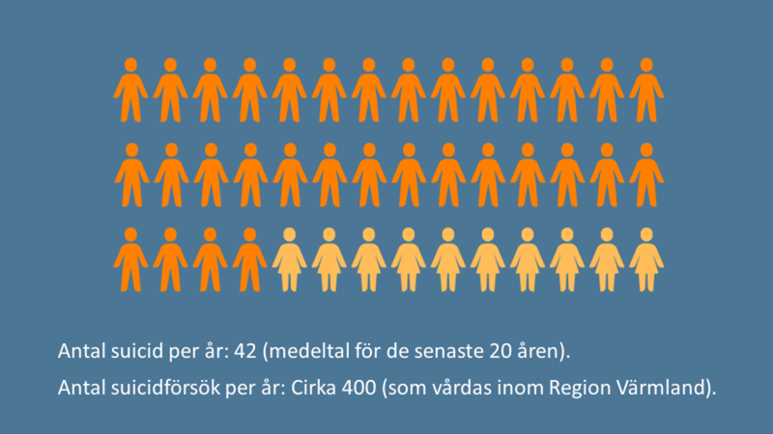
Notes:
Ungefär 75 procent av de suiciderade är män och 24 procent är kvinnor.
Suicidtalet (antal per 100 000 invånare) är högre i Värmland än riksgenomsnittet och har så varit i mer än 20 år.

Slide 5
Riskfaktorer
Manligt kön
Psykisk sjukdom
Tidigare självmordsförsök
Riskbruk och missbruk
Högre ålder
Personlighetsdrag som lättkränkthet och impulsivitet
Erfarenhet av våld
Ensamhet
HBTQI-identitet
Multisjuk eller svår kroppslig sjukdom
Större livsomställningar
Förluster av olika slag
Notes:
Det finns flera riskfaktorer för suicid, men också många skyddsfaktorer.

Slide 6
Regionala nätverket för suicidprevention i Värmland

Slide 7
Regionala nätverket för suicidprevention i Värmland
Arbetar för samordning och stöd i gemensamma satsningar inom området suicidprevention.
Länets alla kommuner, Region Värmland, idéburna organisationer, Försäkringskassan, Polisen m.fl.
Region Värmland samordnar det regionala arbetet, utifrån Folkhälsomyndighetens förslag för samordning.
Regional samordnare i Värmland: Karen O´quin, folkhälsostrateg, Hållbar utveckling.

Slide 8
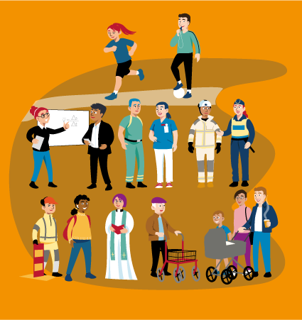
Gemensam strategisk plan
för alla i Värmland
Ska stärka det suicidpreventiva arbetet och ge vägledning i val av aktiviteter, insatser och prioriteringar.
Gäller 2022–2030.
Framtagen av Regionalt nätverk för suicidprevention i Värmland.
Notes:
Flera personer i nätverket för suicidprevention har aktivt deltagit i arbetet med att ta fram den länsgemensamma planen för suicidprevention i Värmland. Nätverket med dess medlemmar har också godkänt planen. Alla organisationer som deltar i nätverket kommer att ta upp planen för beslut om att ställa sig bakom den. Region Värmland ställde sig bakom planen under 2022.

Slide 9
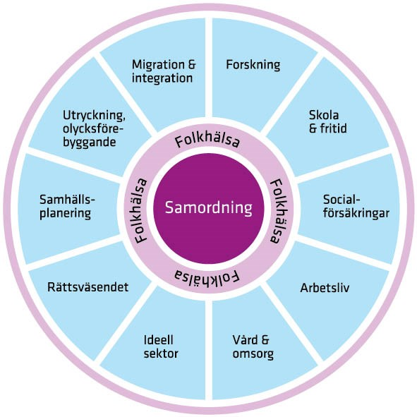
Nationell samordning för suicidprevention
Nio strategier i det nationella handlingsprogrammet
Främja goda livschanser för mindre gynnade grupper.
Minska alkoholkonsumtionen i befolkningen och i högriskgrupper för suicid.
Minska tillgänglighet till medel och metoder för suicid.
Se suicid som psykologiska misstag.
Förbättra de medicinska, psykologiska och psykosociala insatserna.
Sprid kunskap om evidensbaserade metoder för att minska suicid.
Höj kompetensen hos nyckelpersoner.
Gör händelseanalyser efter suicid.
Stöd frivilligorganisationer.
Notes:
Den nationella samordningen för suicidprevention leds av folkhälsomyndigheten. Den ska stödja samverkan mellan myndigheter och andra aktörer som bidrar till suicidprevention.
Arbetet utgår från det nationella handlingsprogrammet för suicidprevention. Mycket fokus läggs på att bygga upp en långsiktig struktur för samverkan mellan olika aktörer på nationell nivå. Vilka de olika aktörerna är syns i hjulet på bilden.
Det nationella handlingsprogrammet lyfter nio strategier för arbetet med suicidprevention. Även arbetet i Värmland utgår från de strategierna.

Slide 10
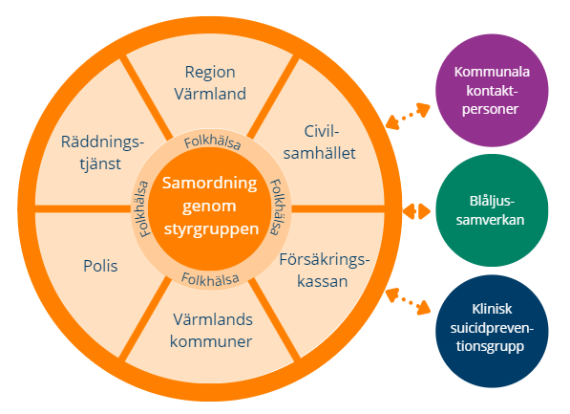
Samordning för suicidprevention i Värmland
Insatsområden enligt Länsgemensam strategisk plan Suicidprevention i Värmland
Samordnad strukturerad samverkan.
Tidigt stöd till barn och ungdomar.
Tillgängliga utbildningar i och information om suicidprevention.
Insatser i arbetslivet.
Minska konsumtion, riskbruk och skadligt bruk av alkohol och narkotika.
Restriktion av medel som används i suicidsyfte.
Lågintensiva uppföljningar av personer med suicidrisk.
Stärkt vårdkedja.
Notes:
Utifrån Folkhälsomyndighetens förslag om struktur för det suicidpreventiva arbetet har Region Värmland utsetts som samordnande funktion i Värmland. En regional samordnare har tillsatts och ett regionalt nätverk bildats.
I Regionalt nätverk för suicidprevention i Värmland ingår Värmlands alla kommuner, Region Värmland och flera andra organisationer.
Det regionala nätverket har tagit fram Länsgemensam strategisk plan för suicidprevention i Värmland. Planen beskriver bland annat insatsområden som vi i Värmland behöver satsa på.

Slide 11
Suicidprevention i hälso- och sjukvården

Slide 12
En tredjedel av alla som dör genom självmord har en pågående kontakt med den psykiatriska vården. Betydligt fler har haft kontakt med övrig hälso- och sjukvård.
Därför är det viktigt att alla delar av hälso- och sjukvården har kunskap om självmord och om hur sårbara individer ska bemötas.
Notes:
På socialstyrelsen.se finns sidan Suicid och suicidförsök. Där beskrivs att patienter med risk att ta sitt liv förekommer inom alla delar av hälso- och sjukvården. För att minska risken för suicid behöver hälso- och sjukvården arbeta systematiskt och i samverkan.

Slide 13
Region Värmlands kliniska suicidpreventionsgrupp
Beslutad av hälso- och sjukvårdsledningen.
Ska säkerställa utvecklingen av en patientsäker, sammanhållen vård för hela suicidprocessen inom regionens hälso-och sjukvård.
Samverkar med Regionalt nätverk för suicidprevention i Värmland och de stödfunktioner som behövs för att genomföra olika förbättringsarbeten.

Slide 14
Gemensamma styrande dokument
Dokumenten
Fördelar
Riktlinje för suicidprevention
Rutin för suicidprevention
– vuxna
Rutin för suicidprevention
– barn och unga
Gemensamt, förankrat arbetssätt
Tydlighet
Jämlik vård
Minskad risk för suicidhandling
Notes:
Genom att vi har gemensamma styrande dokument får vi alla en tydlighet vilket leder vidare till mer jämlik vård och minskad risk för suicid.

Slide 15
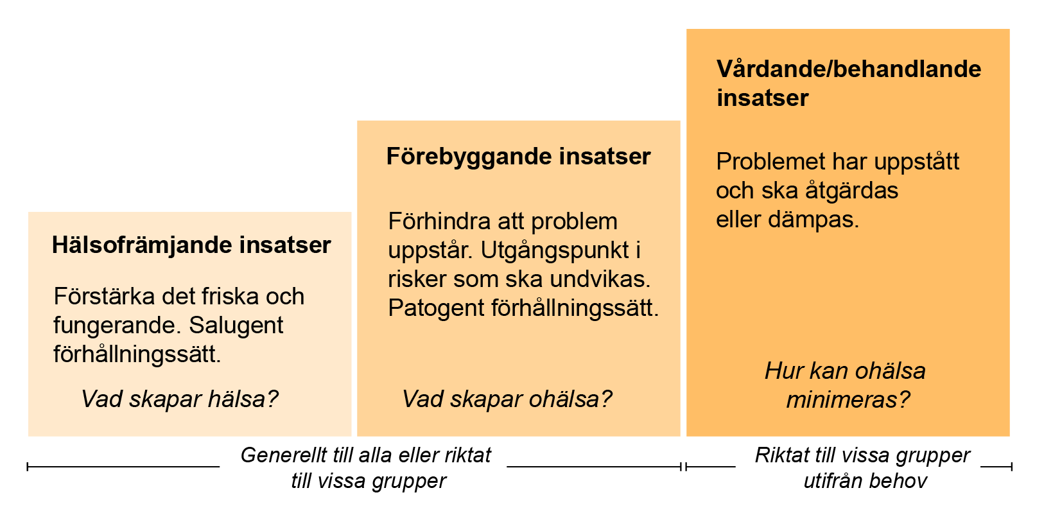
Insatser på olika nivåer
Notes:
För ett effektivt suicidpreventionsarbete krävs insatser på flera olika nivåer.

Slide 16
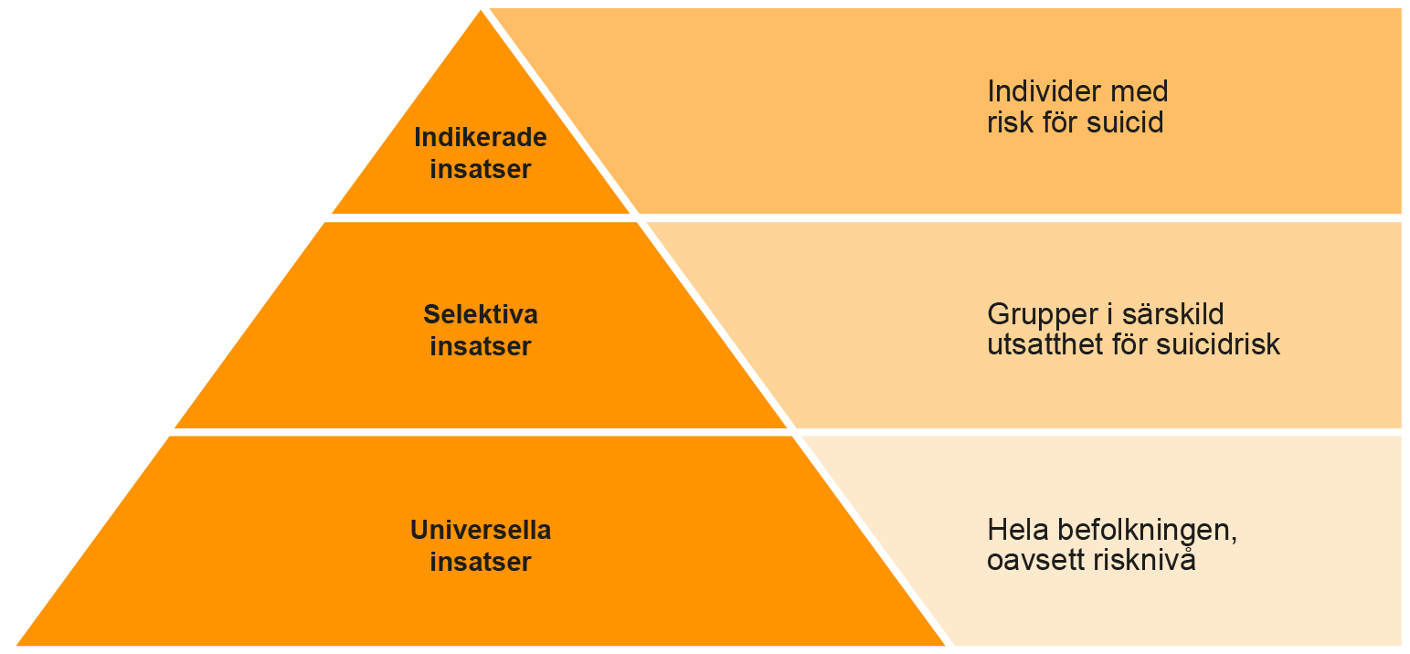
Nivå av påverkan
Notes:
Det behövs universella insatser som är lika för hela befolkningen, men också selektiva insatser för vissa grupper och indikerade insatser för individer med suicidrisk.

Slide 17
Mer information på webben
regionvarmland.se/suicidprevention
intranat.regionvarmland.se/suicidprevention

